Slide 1

学习计划
多智能体系统
不只分工生成
更在分工质疑、校验与协商
第十一组 · 结题答辩

Slide 2
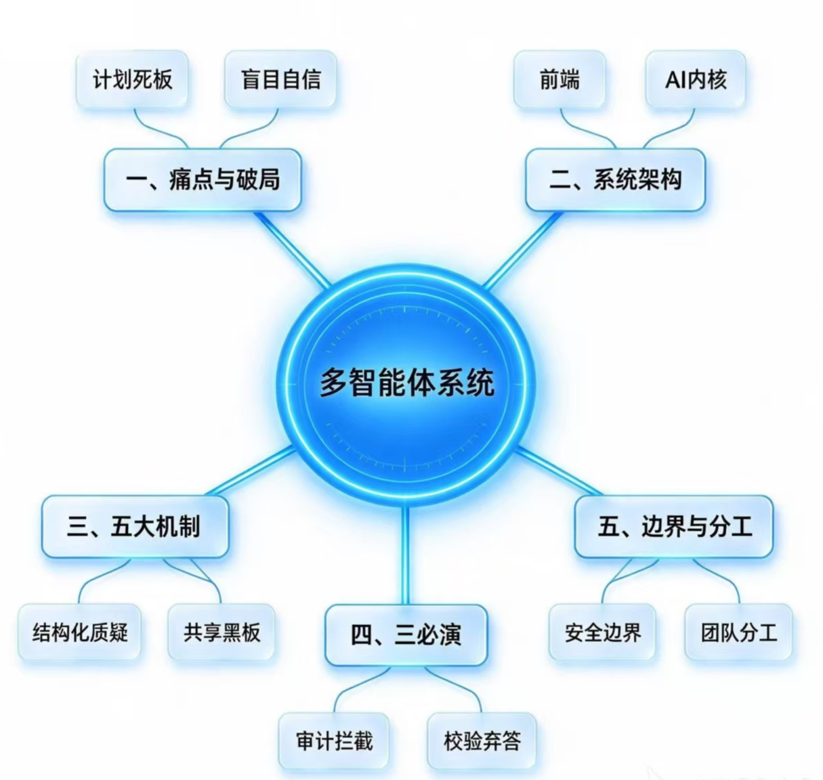
CONTENTS
一、 痛点与破局
二、 系统架构与底座
三、 核心创新机制
四、 硬核成果演示
五、 落地边界与分工

Slide 3
PAIN POINTS & INNOVATION
Why are we doing this project ?
痛点 01
计划死板
只看知识点，无视用户"累不累、想不想学"
痛点 02
盲目自信
算错了也强行给答案，不声明假设条件
What's our advantage?
用共享黑板让协作可见，用质疑和校验让系统"敢说不对"，
把最终决策权交还用户。

Slide 4
SYSTEM ARCHITECTURE
三层结构 · 共享黑板枢纽
前端 React + AntD
核心枢纽：共享黑板
自然语言对话 · 共享黑板可视化
Blackboard
读 / 写
全系统可读写
冲突与疑点全留痕
后端 FastAPI + SQLite
任务路由 · 轨迹记录 · 双库存储
调 度
AI 内核 Agent :8001
DeepSeek 大模型 · SymPy 计算引擎 · 独立规则库

Slide 5
FIVE NEW MECHANISMS
01
共享黑板
协作过程可见、可追溯
五大
02
认知负荷 / 动机信号
让计划"知冷知热"，动态调整
新增机制
03
结构化质疑
指出"未声明假设"、"多解未说明"
04
元认知反馈
不替用户做决定，给结构化选项
05
主动干预
未提问时，基于记忆主动巡检建议

Slide 6
DEMO 1
审计拦截 与 协商
场景：LLM 生成一个"看似完美但每天超时"的学习计划
审计规则触发：每日学习时间 > 45 分钟 → 标红拦截
系统界面截图占位
写入黑板 type = conflict
请替换为系统实拍截图
（标出红色警告与三个选项按钮）
主 Agent 弹出选项：延长时间 / 降低深度 / 保持但标记风险
结果：用户裁决后，系统重新排期

Slide 7
DEMO 2
校验拦截 与 弃答
场景：出题 Agent 故意算错一道高数题
状态 FAILED
计算检验 Agent 通过 SymPy 复算发现不一致 → 状态置为 FAILED
① 重试
② 降级
③ 果断弃答
重新生成并再次校验
转为提示模式，不给完整答案
附上完整审计轨迹，绝不糊弄
宁可弃答，也不给错误答案。

Slide 8
DEMO 3
错因驱动 的 推荐
场景：同一道题，切换错因标签 —— 概念不清 vs 计算失误
标签：概念不清
标签：计算失误
记忆 Agent 记录轨迹、更新画像
→ 计划 Agent 插入「概念重讲」复习任务
推荐系统动态调整
→ 计划 Agent 插入「限时计算训练」
记忆 Agent
画像更新
让数据真正驱动学习闭环，而不是死板刷题。

Slide 9
BOUNDARIES & TEAM
边界声明 与 团队分工
安全与边界
团队分工
不诊断、不替代专业建议、不代写作业
前端开发
（待填人名）
AI 生成内容主动标注
后端逻辑
（待填人名）
官方库写入需审批
AI 算法
（待填人名）
技术落地：纯 Python 实现，无强制 CrewAI 依赖，一周内快速跑通 MVP
规则引擎
（待填人名）
恳请评委批评指正

